Slide 1
Notes:
আব্দুল্লাহ- আল- মামুন,

Slide 2
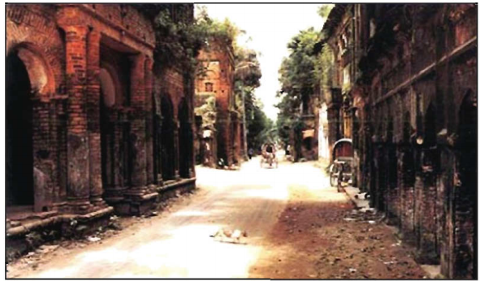
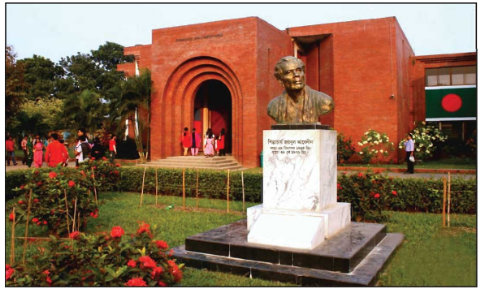
স্বাগতম

Slide 3
শিক্ষক পরিচিতি
পাঠ পরিচিতি
শ্রেণি :চতুর্থ
বিষয় :বাংলা
ঘুরে আসি সোনারগাঁও
পাঠ্যাংশঃ প্রথমেই সবাই--- অনেক দিন।
আব্দুল্লাহ – আল- মামুন
সহকারি শিক্ষক
বাঙ্গালগাঁও সরকারি প্রাথমিক বিদ্যালয়
কালীগঞ্জ,গাজীপুর

Slide 5
পূর্ব জ্ঞান যাচাই
১। সোনারগাঁও এ কোন যাদুঘর অবস্থিত?
২। যাদুঘরে কী কী সংরক্ষিত থাকে?

Slide 6
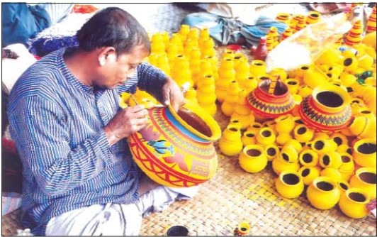

Slide 7
আজকের পাঠ

Slide 8
শিখন ফল
১। নতুন শব্দের অর্থ জানবে।
২। যুক্ত বর্ণ ভেঙ্গে লিখতে পারবে।
৩। বাক্য তৈরি করতে পারবে।
৪। প্রশ্নের উত্তর লিখত্র পারবে।

Slide 9
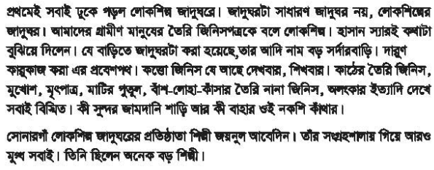

Slide 10
অর্থ লিখ
শাসনকর্তা
অঞ্চল
সমৃদ্ধ

Slide 11
যুক্ত বর্ণ ভেংগে দেখাও, নতুন শব্দ গঠন কর
ল্প
স্ম
স্ত
গ্ধ

Slide 12
বাক্য তৈরি কর
শাসনকর্তা
অঞ্চল
সমৃদ্ধ

Slide 14
১। লোক শিল্প কাকে বলে?
২। লোক শিল্প যাদুঘর প্রতিষ্ঠা করেন কে?
৩। লোক শিল্প যাদুঘর কোথায় অবস্থিত?
৪। সেখানে দেখেছ এমন পাঁচটি জিনিসের নাম লিখ?

Slide 15
সমৃদ্ধ
অঞ্চল
শাসনকর্তা
নতুন শব্দ

Slide 16
বাড়ির কাজ

Slide 17
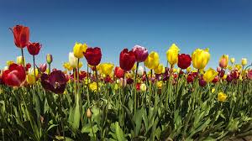
ধন্যবাদ

